Slide 1
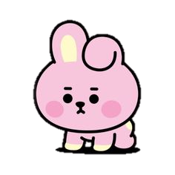
Diario
Diario
29 de abril de 2021

Slide 2
29/04/2021
El día de hoy no hubo conexión, pero se envió un video con música sobre la temática de piratas que estamos trabajando ésta semana por motivo del día del niño, no se solicito evidencia pero algunas veces durante las clases cantamos o bailamos las canciones que aprendemos en videos.
Este video además trabaja de forma transversal el campo de pensamiento matemático porque sirve para reforzar conceptos de ubicación espacial, los mismos que usamos durante la semana.

